Slide 1
Nya typer av upplåtelseformer för bostäder: Vad innebär de och vad ska de bidra med?
Bostad 2.0 – Frukostseminarium – 13 maj 2022
Lisa Bergsten, doktorand, KTH
Ulf Nyqvist, interim VD SKB, VD i eget fastighetsutvecklingsbolag, ordförande i Andelsägarbolaget
André Johansson, Marknads- och kommunikationschef, HSB Riksförbund
Moderator: Mats Wilhelmsson, professor, KTH

Slide 2
Initiativtagare till Bostad 2.0
Willhem
Rikshem
HSB
Hyresgästföreningen
Skanska
Fastighetsägarna
Stockholms Stadshus
SKB
JM
OBOS
Stockholms studentbostäder
LE Lundbergföretagen
Svensk Mäklarstatistik
SABO
Helsingborgshem
Wallenstam
Einar Mattsson
NCC
Veidekke
BI

Slide 3
Frukostseminarier – Program våren 2022
Fredagar ojämna veckor, med uppehåll för helger och klämdagar
21 januari Vad driver hyresgästers sopsortering i bostadsfastigheter?
4 februari Lokala tolkningar av plan- och byggprocesser och dialoger
18 februari Vad vet vi om efterfrågan på hyressubventionerade lägenheter?
18 mars Hinder för byggherrars implementering av kommunala hållbarhetskrav i hållbarhetsprofilerade stadsdelar
1 april Effekter av interventioner i staden
29 april Är hållbarhetsfrågorna med från detaljplan till bygglov?
13 maj Nya typer av upplåtelseformer för bostäder: Vad innebär de och vad ska de bidra med?
10 juni Olika kvantitativa modeller för prognostisering av bostadspriser

Slide 4
Upplåtelseformer för bostäder
Nya, eller varianter av befintliga, upplåtelseformer?

Slide 5
Upplåtelseformer för bostäder
Upplåtelseformer för bostäder – nämns ofta, i någon form, som en pusselbit för att lösa brister som finns på bostadsmarknaden
’Variation’ i upplåtelseformer finns ofta med i kommunernas riktlinjer för bostadsförsörjning
Blandning i upplåtelseformer, balans mellan upplåtelseformer
”En upplåtelseform kan beskrivas som ett knippe rättigheter som skapar rådighet och möjligheter samt fördelar risker.” Kalbro et al. (2009 s. 61).

Slide 6
Sveriges upplåtelseformer i nordisk kontext
I Sverige: ägande av småhus, bostadsrätt och hyresrätt - dominerande former
Jämförelse av de etablerade upplåtelseformerna i fyra nordiska länder.
Ägarlägenheter är en mer ’etablerad’ form i exempelvis Norge och Danmark
Aktielägenheter i Finland, inte ägarlägenheter juridiskt sett, men innefattar liknande rättigheter.
Bostadsrätt – begränsningarna exempelvis för juridisk person att förvärva och hyra ut, liknande i norska och danska motsvarigheterna
Saknas det en ’mellanform’ i Sverige? Särskilt sett till Danmark och Norge finns en tydlig motsvarighet till bostadsrätt, men även ägarlägenheter. Behövs variationen? Kan det bidragande i att det utvecklas nya former?

Slide 7
Nya former, varianter av befintliga former…
Befintliga och ”nya upplåtelseformer” – vidgat begrepp
Ett antal av de alternativ till etablerade formerna som finns:
Andelsägande/andelsägarlägenhet
Hyrköpsformer Riksbyggen Hyrköp
Delägande: HSB Dela, OBOS Deläga
Bosam – en variant av bostadsrätt
Kooperativ hyresrätt – gamla former som återkommer?
Co-living
(Ägarlägenheter)

Slide 8
Nya former, varianter av befintliga former…
Varför behövs dessa former, enligt aktörerna?
Flera av formerna riktar sig till unga vuxna
Återkommande beskrivs det vara ett sätt för att hjälpa unga in på bostadsmarknaden
Att få tag på en bostad och möjlighet att förvärva en bostad, kanske sin första bostad
Även minskad segregation, att få en blandning av hyresrätt och ägande beskrivs

Slide 9
Framåt
Nytt forskningsprojekt
Jämför ett antal av dessa former och modeller. Vill öka förståelsen för hur de är utformade och fungerar, juridiskt och ekonomiskt
Vilka risker och tänkbara svårigheter som finns
Möjligheter för framtiden
Det finns begränsat med forskning kopplat till de nya formerna, men ett behov
Mer förståelse för den juridiska och ekonomiska utformningen av upplåtelseformerna
Vilka lagar blir tillämpliga? Vilka risker finns och kan uppstå?
Vem står för dessa risker? Hur kan de minskas?

Slide 10
Tack!
Lisa Bergsten
lisbe@kth.se

Slide 11
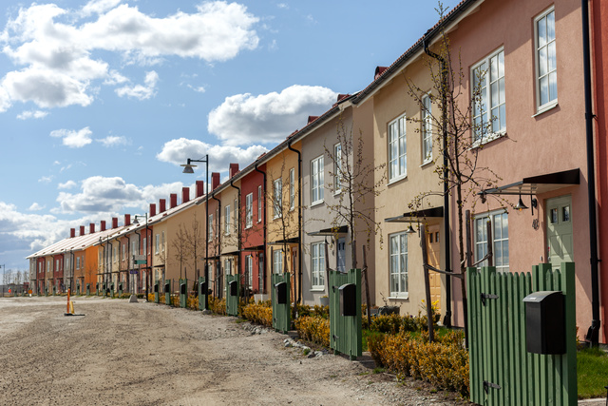
kth.se/bostad2noll

